Slide 1
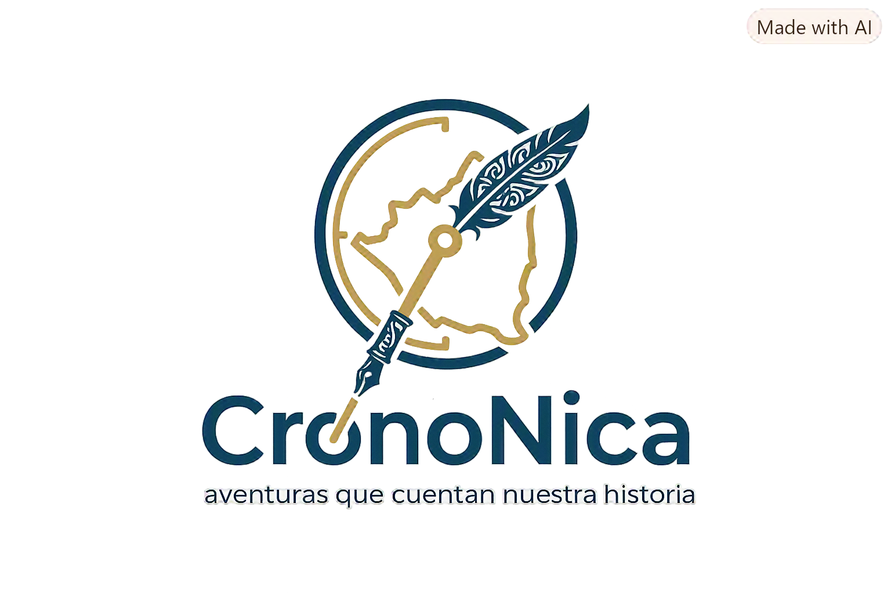

Slide 2

Descripción
Nuestra empresa llamada CronoNica es una empresa encargada de desarrollar aplicaciones para móviles centrada mas en la creación de videojuegos, teniendo como objetivo llevar mas allá que una simple asignatura lo que es la historia nicaragüense, desarrollando videojuegos educativos a base de la historia de nuestro país, buscando ampliarnos en el mercado de la creación de videojuegos educativos teniendo en la mira a escuelas y universidades como potenciales clientes.

Slide 3

Objetivos
Desarrollar una plataforma de videojuegos educativos que permita a los estudiantes aprender sobre la historia de Nicaragua de forma interactiva y dinámica, aprovechando las herramientas tecnológicas actuales para fortalecer sus conocimientos y su identidad nacional.
Diseñar videojuegos educativos basados en acontecimientos, personajes y sitios emblemáticos de la historia de Nicaragua.
Fomentar el interés de los estudiantes por el estudio de la historia nacional a través de experiencias de aprendizaje lúdicas e interactivas.
Integrar recursos tecnológicos innovadores para optimizar el proceso de enseñanza y aprendizaje.
Evaluar el impacto de la metodología lúdica en la comprensión histórica de los estudiantes, transformando la educación tradicional en una experiencia participativa.

Slide 4
Visión
Misión
Crear y comercializar videojuegos educativos interactivos e innovadores sobre la historia de Nicaragua, facilitando herramientas pedagógicas accesibles y de alta calidad que enriquezcan el aprendizaje de los estudiantes en las escuelas públicas de todo el país
Ser la empresa líder y referente en el desarrollo de tecnología educativa en Nicaragua, transformando la enseñanza de la historia nacional a través de experiencias digitales inmersivas que inspiren a las nuevas generaciones en todas las escuelas públicas del territorio

Slide 5
Valores
Identidad y Patriotismo: Fomentamos el amor, el orgullo y el respeto por las raíces, la cultura y la historia de Nicaragua en cada uno de nuestros productos.
1
Innovación Educativa: Buscamos constantemente nuevas formas de integrar la tecnología y el juego para transformar y dinamizar el proceso de aprendizaje tradicional.
2
Accesibilidad y Compromiso Social: Creemos firmemente en la igualdad de oportunidades, por lo que orientamos nuestros esfuerzos a impactar positivamente y de manera inclusiva a las escuelas públicas del país.
3
Calidad y Rigor Histórico: Garantizamos que nuestros videojuegos ofrezcan contenidos veraces, rigurosos y respaldados por la investigación histórica, sin perder el factor de entretenimiento.
4
5
Colaboración y Empatía: Trabajamos de la mano con la comunidad educativa (docentes, estudiantes y autoridades) para entender sus necesidades reales y crear soluciones verdaderamente útiles

Slide 6
Análisis FODA
Fortalezas internas
Mision Clara: videojuegos educativos sobre la historia de Nicaragua.
Vision ambisiosa: ser referente Nacional en tecnologia educative.
Valores solidos: identidad,patriotism, inovacion , rigor historico y compromiso social
Debilidades internas
Empresa en etapa inicial con recursos limitados
Dependencia de aceptacion institucional
Necesidad de validacion de contenido historico para evitar errores.

Slide 7
Análisis FODA
Oportunidades externa:
Creciente interes en la digitalizacion de la educacion de Nicaragua.
Tendencia global hacia el uso de videojuegos como herramientas educativas.
Acceso a financiamiento o programas de apoyo a startups tecnologias.
Amenazas externas
Competencia de plataformas educativas ya posicionadas.
Limitaciones de infraestructura tecnologica en algunas escuela2s publicas
Cambios en politicas que pueden afectar la implementacion

Slide 8
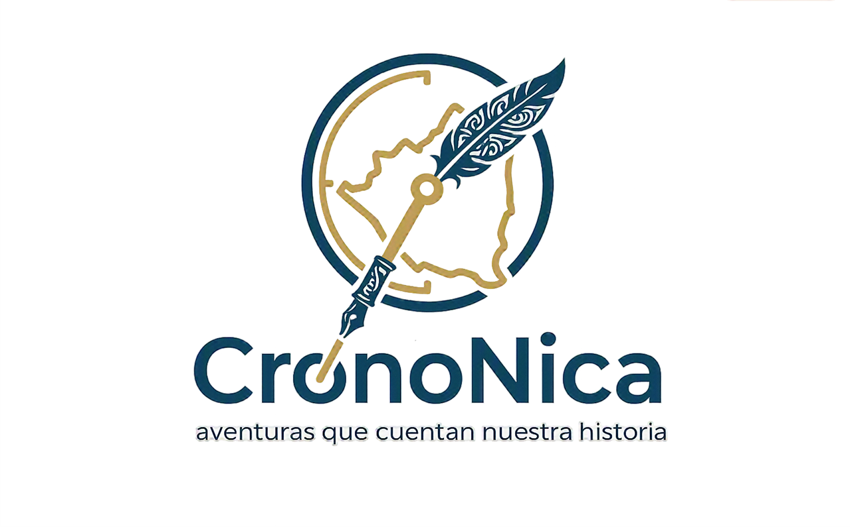
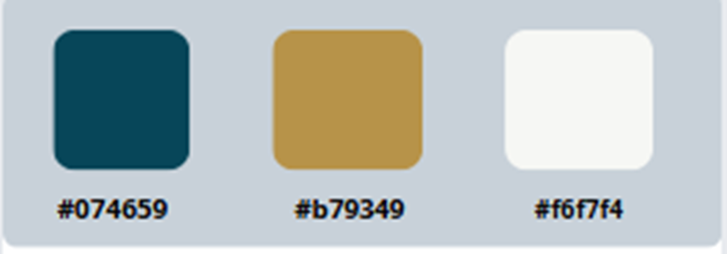
Identidad visual
Logotipo de la empresa
Fuente de texto utilizada:
Sans-serif
Paleta de colores

Slide 9
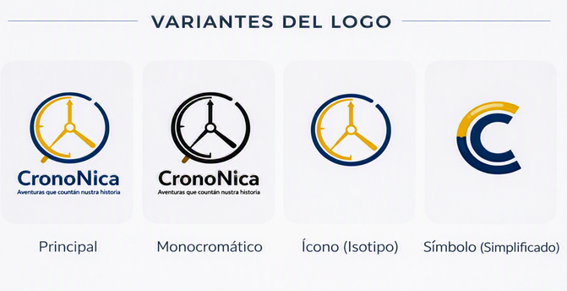
Otras propuestas de diseño

Slide 10
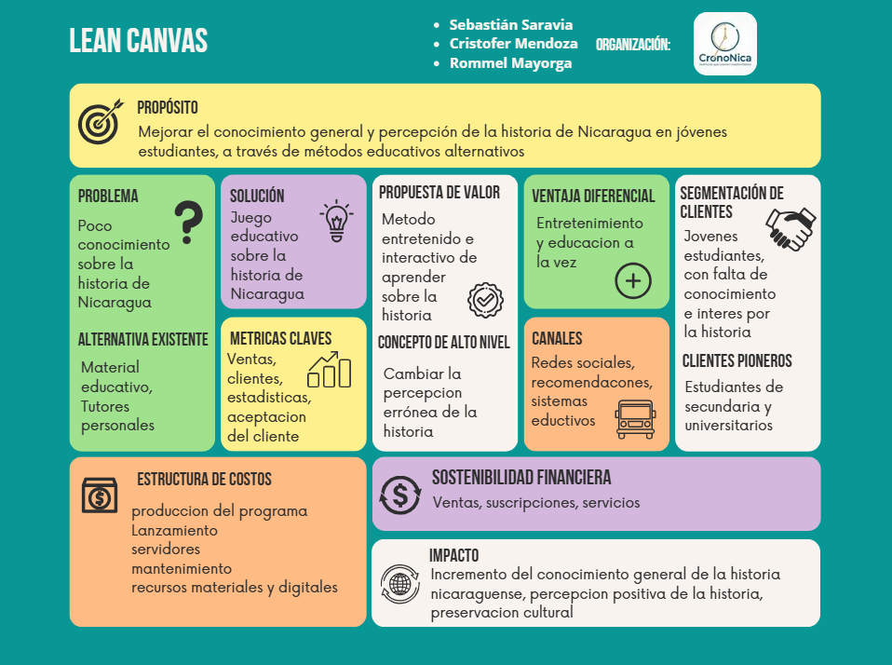

Lean
Canva

Slide 11

Producto comercializado
Nuestra empresa se caracteriza en la creación de videojuegos educativos referentes a la historia de Nicaragua, como producto de nuestra empresa desarrollamos un videojuego educativo llamado Prahaku; la manera en que el usuario puede participar activamente durante las lecciones que son a modo de novela visual y después responder los quizes interactivos que se presentan, es una gran propuesta al avance de los juegos educativos nicaragüenses

Slide 12
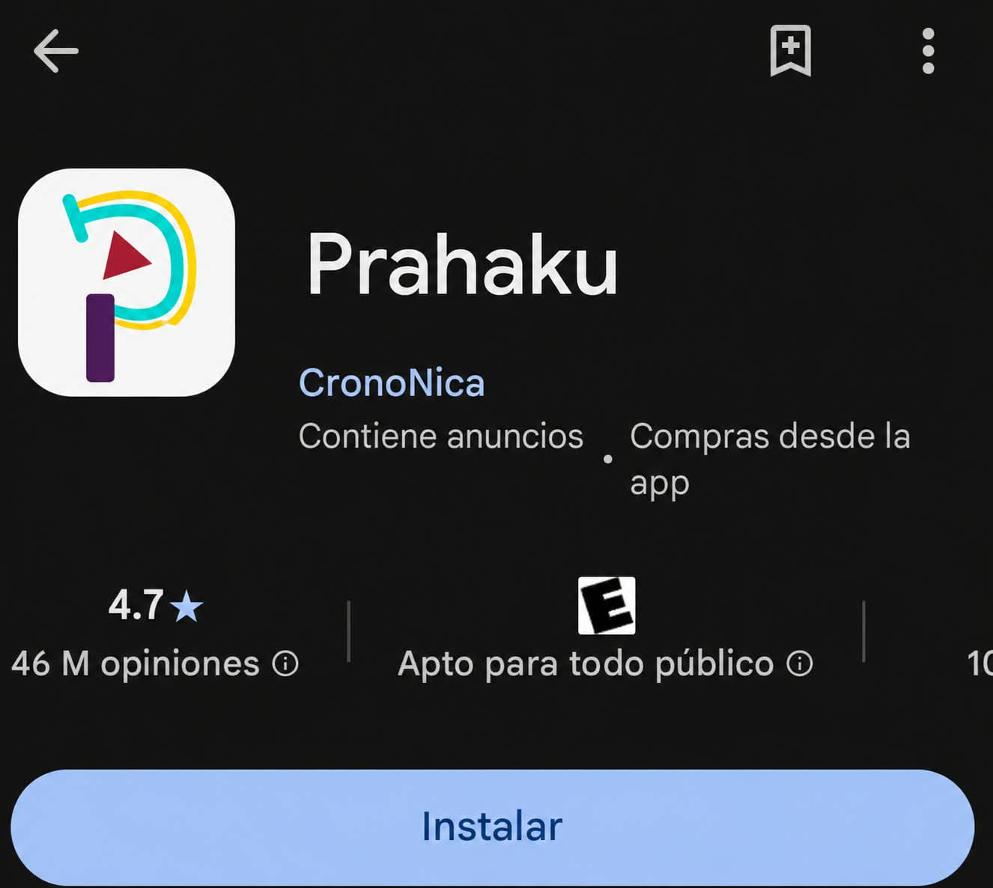
Futuro de nuestro proyecto como empresa
Como empresa tenemos la meta a largo plazo de comercializar a gran escala nuestro producto Prahaku, logrando hacerle un lugar en la play store para que muchas personas puedan descargarlo y aprender de la historia de nuestro país, dando mantenimiento constante ante bugs o glitches que presente el juego, tenemos una visión de nuestro juego siendo reconocido tanto dentro como fuera del pais

Slide 13
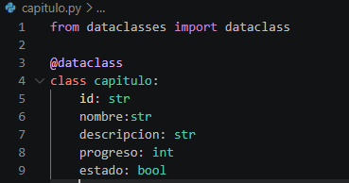
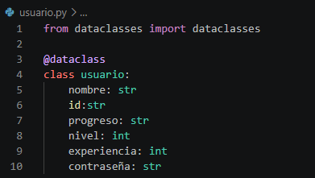
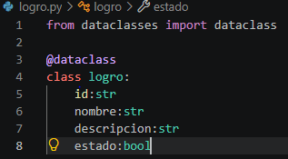
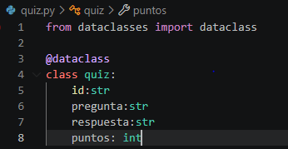
Dataclases

Slide 14
Muchas
Gracias

